Slide 1
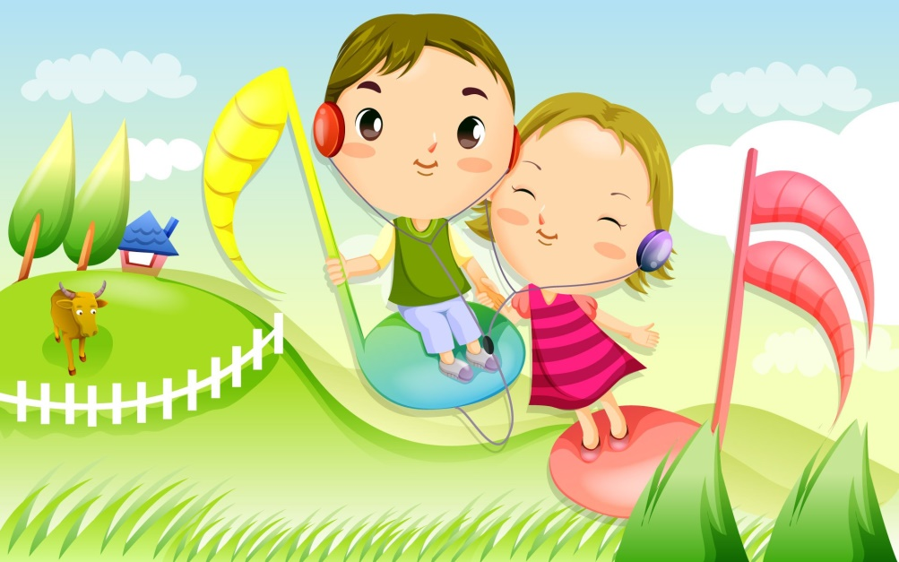
Рекомендации
родителям по музыкальному воспитанию детей младшего дошкольного возраста
«Музыка как жизнь, а жизнь как музыка».

Slide 2
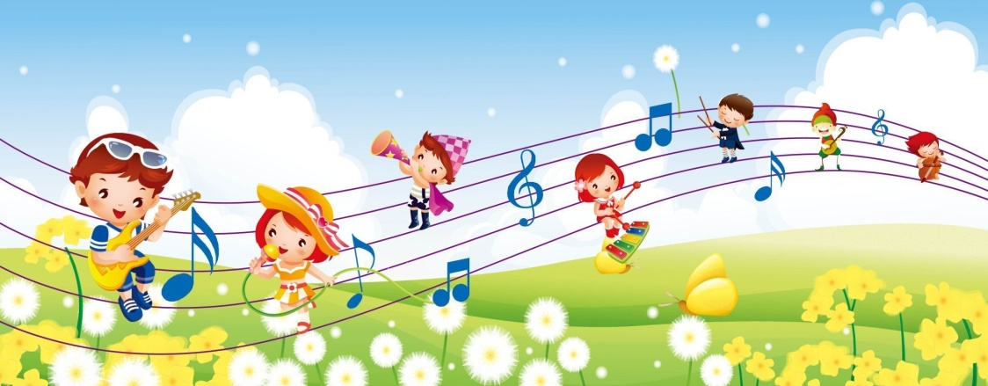
1. Во всём мире признано, что лучшие условия для развития и воспитания ребёнка раннего возраста, в том числе и музыкального, создаются в семье. Большинство детей до 3 лет не посещают дошкольные учреждения. А именно этот период чрезвычайно важен для последующего развития ребёнка. Именно в этом возрасте закладываются те основы, которые позволяют успешно развивать у детей музыкальные способности, приобщить их к музыке, сформировать у них положительное к ней отношение.

Slide 3
2. Музыка благотворно влияет в первую очередь на эмоциональную сферу ребенка. С положительными эмоциями дети лучше и быстрее усваивают разнообразный материал, познают окружающий мир, развиваются физически, умственно, незаметно учатся говорить правильно.

Slide 4
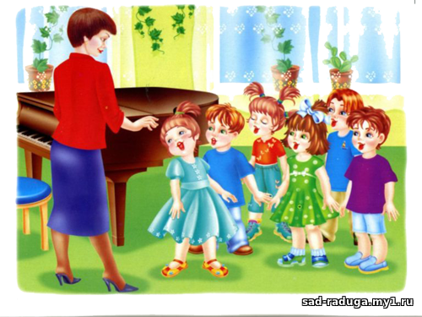
3. Слушать, чтобы слышать!
Детям 3-4 лет доступны небольшие по объёму песни и пьесы с ярко выраженным характером, запоминающимися образами. Это песенки про животных, про самых близких – маму, бабушку, папу, дедушку, друзей. Дети чувствуют настроение музыки о природе, окружающий мир игрушек, понятные им явления действительности. В этом возрасте дошкольники способны различать регистры, тембровую окраску двух-трёх инструментов, несложный ритмический рисунок, громкое и тихое звучание музыки.

Slide 5
4. Не включайте музыку громко!
Если пренебречь этим правилом, ребенок может стать нервным, будет плохо спать, капризничать, ухудшится аппетит. Громкий звук травмирует нежную детскую нервную систему, а это может иметь крайне печальные последствия в будущем.
Как можно чаще ставьте детям детские песни, пойте их вместе с ними, но не забывайте следить за реакцией ребенка на ту или иную песню или мелодию — если ребенок выражает недовольство, смените песню. Музыка должна вызывать у малышей ощущение комфорта!

Slide 6
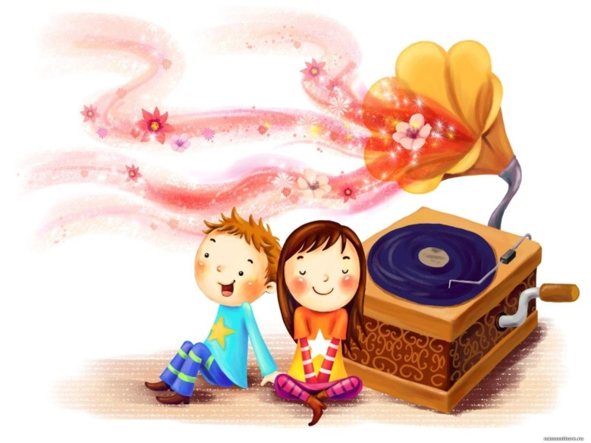
5. При подборе музыкальных произведений для малышей нужно учитывать время суток, когда ребенок будет слушать музыку.
Если с утра можно ставить детские песни более зажигательные, бодрые и быстрые, то к вечеру настоятельно рекомендуем прослушивать медленные детские песенки и мелодии, постепенно переходя к колыбельным.

Slide 7
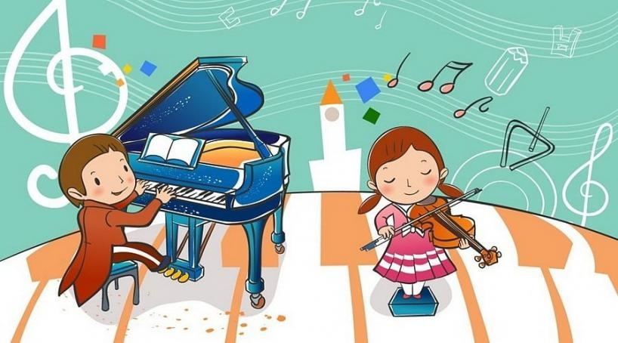
Ходите с детьми на детские спектакли, в цирк, смотрите мультфильмы и детские фильмы, разучивайте и пойте с ними детские песни. Будьте искренними и любите то что делаете. Ребёнок должен чувствовать себя защищённым, любимым, находиться в насыщенном положительными эмоциями окружении.

